Slide 1


UBND PHƯỜNG VIỆT HƯNG
TRƯỜNG MẦM NON GIANG BIÊN
Lĩnh vực phát triển ngôn ngữ
Đề tài: Trò chơi chữ cái b d đ l m n
Lứa tuổi: 5-6 tuổi
Giáo viên: Nguyễn Thị Oanh

Slide 2


Cô và trẻ hát bài hát: A B C

Slide 3

b
d
®
m
n
l

Slide 4

Trò chơi 1: Vòng quay kỳ diệu
Cách chơi: Cô có vòng quay kỳ diệu với các chữ cái ở mỗi ô, Khi cô quay vòng quay, vòng quay dừng lại ở ô chữ cái nào thì các con hãy đọc to chữ cái đó lên.

Slide 5

d
l
b
m
®
®
d
n
Notes:
5

Slide 6

Trò chơi 2: Tìm chữ cái trong từ.
Bé hãy tìm chữ cái l, m, n, b, d, đ
có trong từ dưới hình ảnh và nối chữ cái trong từ giống với chữ cái sau đây nhé!

Slide 7



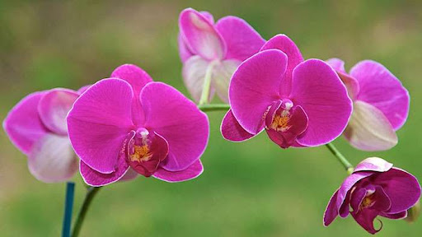
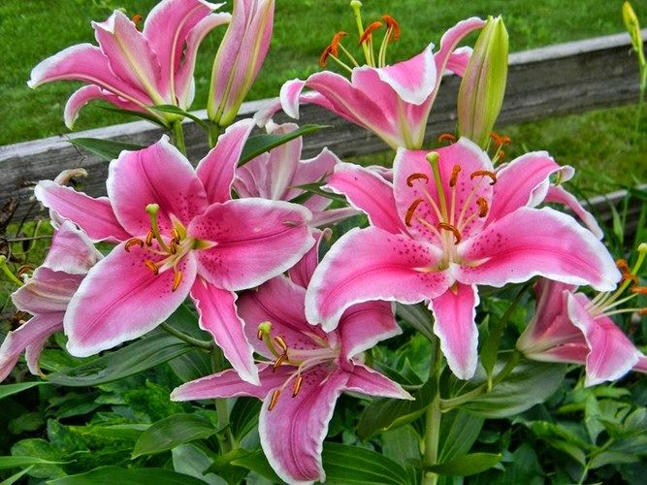
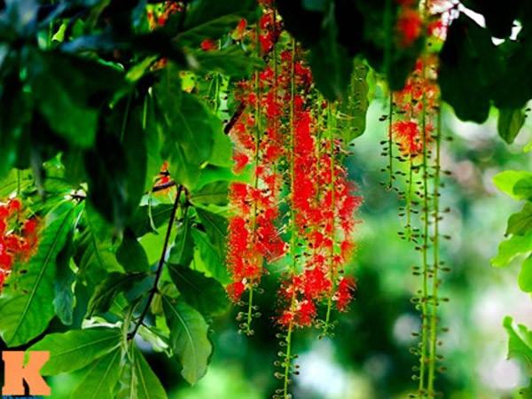
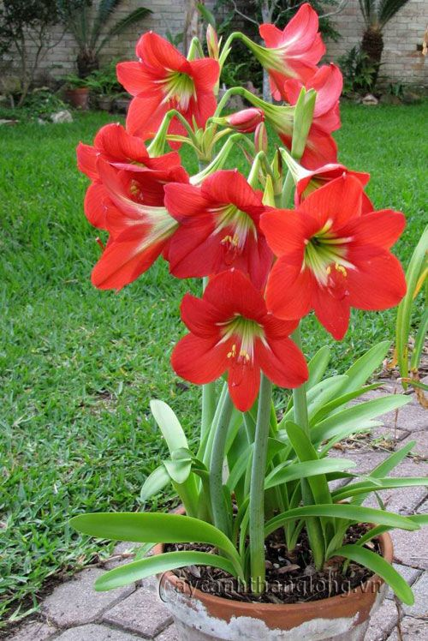
Bé hãy tìm chữ l có trong từ dưới hình ảnh và nối nhé
l
Hoa lan
Hoa ly
Hoa lộc vừng
Hoa loa kèn

Slide 8

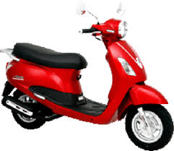

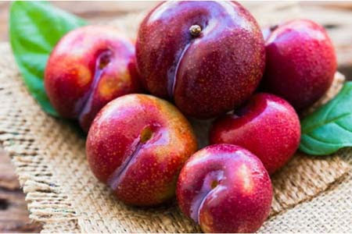

Bé hãy tìm chữ m có trong từ dưới hình ảnh và nối nhé
m
máy sấy
Xe máy
Con mèo
Quả mận

Slide 9



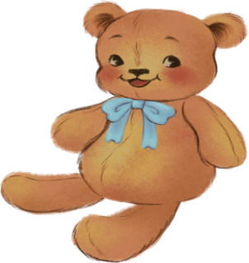
Bé hãy tìm chữ n có trong từ dưới hình ảnh và nối nhé
n
Con bò
Quả bóng
Cái nơ
Con gấu

Slide 10
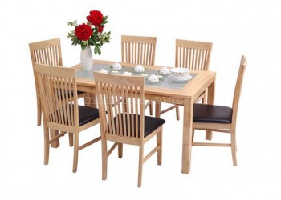


Bé hãy tìm chữ b có trong từ dưới hình ảnh và nối nhé
b
Con bò sữa
Bµn ghÕ
Con bướ­m
B«ng hoa

Slide 11
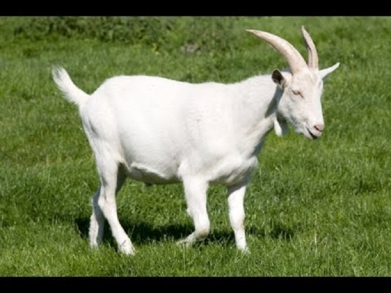
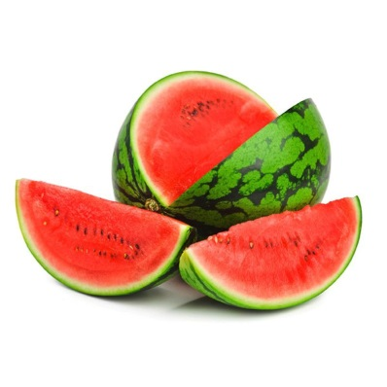
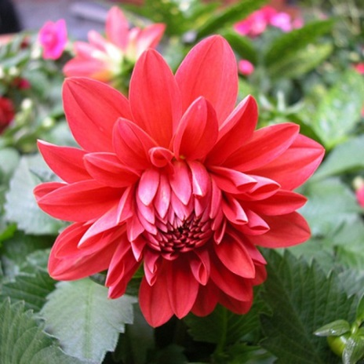

Bé hãy tìm chữ d có trong từ dưới hình ảnh và nối nhé
d
Con dê
Quả dưa hấu
Hoa thược dược
Cây dừa

Slide 12
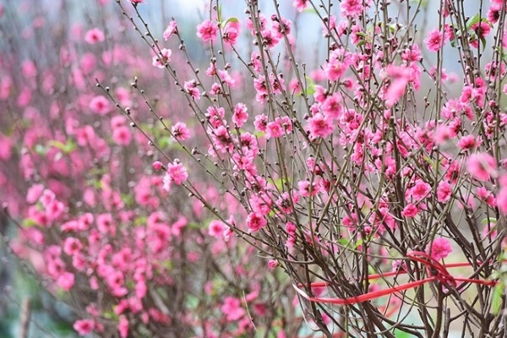
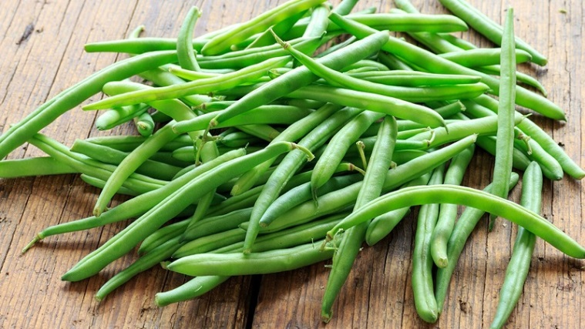
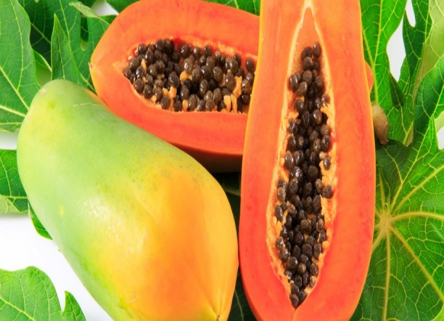
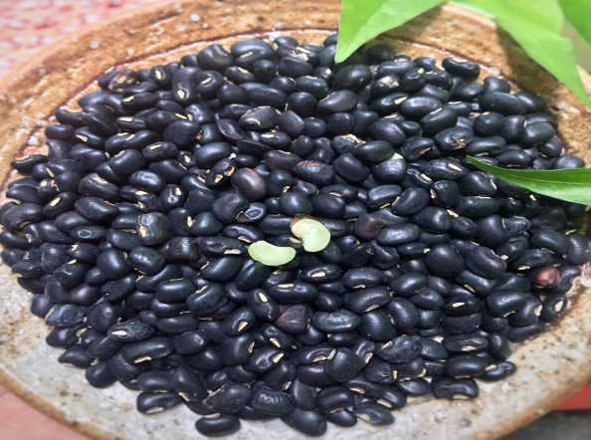
Bé hãy tìm chữ đ có trong từ dưới hình ảnh và nối nhé
®
Hoa đào
Đậu đỗ
Quả đu đủ
Đỗ đen

Slide 13
Trò chơi 3: Ô chữ zích zắc
Cách chơi: Cô thả hình mặt cười theo ô zích zắc. Khi mặt cười dừng lại ở ô có chữ cái nào thì đọc to tên chữ cái đó.

Slide 14
b
l
®
m
b
d
n

Slide 15

BÀI HỌC KẾT THÚC!
TẠM BIỆT!

